Slide 1
Министерство образования и науки Челябинской области ГБУ ДПО «Челябинский институт переподготовки и повышения квалификации работников образования» Управление образования администрации Копейского городского округа МУ ДПО «Учебно-информационный методический центр Копейского городского округа»
Управленческий проект
«Копейский городской округ – мир техно- и инноватики дополнительного образования»
Авторский коллектив:
Р.И. Котрухова, руководитель МУ ДПО «УИМЦ КГО», координатор проекта
В.Н. Ваховский, директор МУДО «СЮТ», исполнитель
С.А. Житвай, заместитель руководителя МУ ДПО «УИМЦ КГО», исполнитель
2018

Slide 2
Актуальность
межведомственная координация образовательных организаций и отсутствие опорного центра, ресурсов для управления реализацией дополнительных общеобразовательных программ;
наличие лицензионных соглашений в образовательных организациях КГО по реализации программ дополнительного образования и недостаточный уровень компетенций педагогов, ориентированных на инновационный, опережающий характер развития дополнительного образования детей;
потребность в создании муниципального опорного центра дополнительного образования КГО и недостаточный уровнь ресурсного обеспечения МУ ДПО «УИМЦ КГО» (кадрового и материально-технического), на базе которого планируется создание опорного центра дополнительного образования.

Slide 3
Цель - разработка, внедрение и реализация Модели управления сетью дополнительных общеразвивающих программ на территории КГО
Задачи:
- Развитие системы дополнительного образования в КГО посредством развертывания сети ДОП через создание управленческих и педагогических условий для достижения обучающимися новых образовательных результатов.
- Создание условий для развития проектной культуры педагогов, реализующих дополнительные общеобразовательные программы ОО КГО.
- Создание банка методических материалов и оценочных инструментов, обеспечивающих достижение новых образовательных результатов системы дополнительного образования КГО.
- Создание условий для участия семьи и общественности в управлении развитием системы ДО КГО.
- Формирование эффективной системы управления сетью ДОП КГО.

Slide 4
Миссия проекта
Сеть дополнительных образовательных услуг Копейского городского округа как уникальная социальная практика развития человеческого потенциала

Slide 5
Анализ

Slide 6
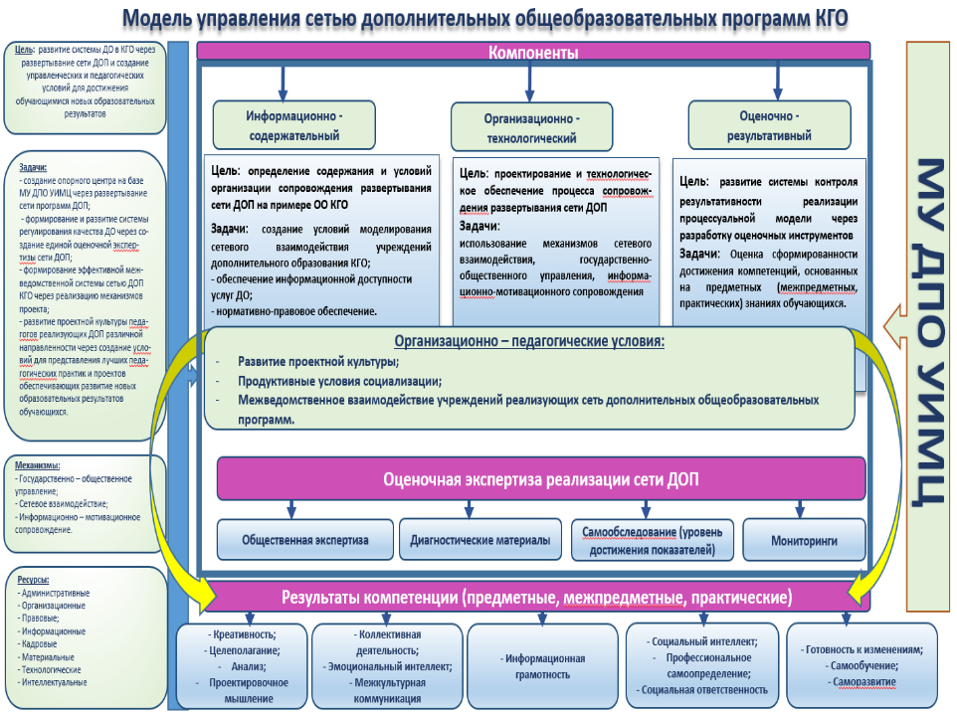

Slide 7
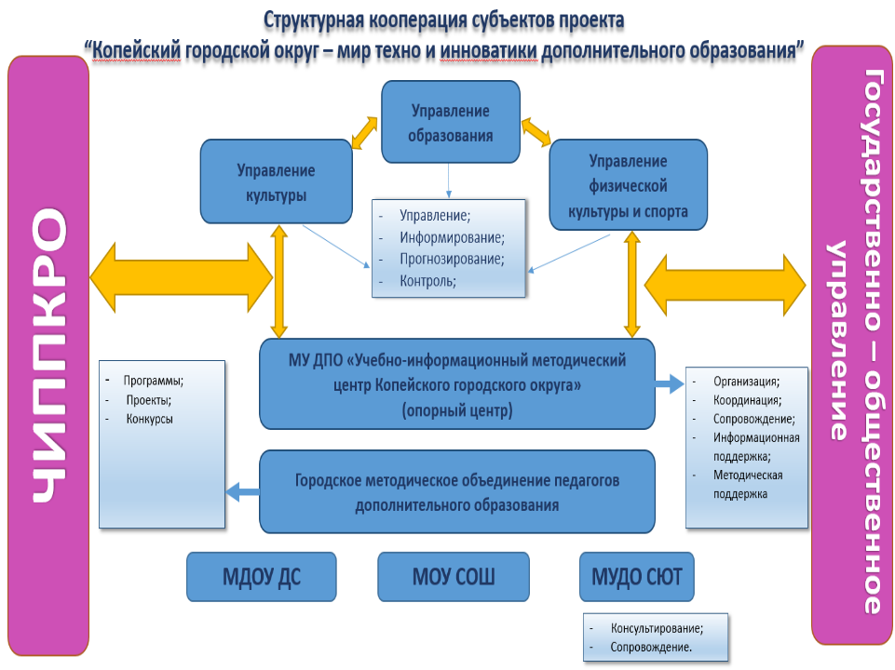

Slide 8
Дорожная карта проекта
№ п/п | Мероприятия | Срок реализации мероприятия | Ответственные исполнители |  | Результаты реализации мероприятий
 |  |  | Управление образования администрации КГО, МУ ДПО УИМЦ (Ф.И.О. исполнителя) | Образовательные организации (Ф.И.О. исполнителя)
8. | Организация деятельности опорного центра дополнительного образования детей и молодежи КГО - Подготовительный: подписание соглашений между опорным центром и образовательными организациями КГО, подготовка нормативно-правовых доку-ментов, подготовка площадки для организации опорного центра, переподготовка и повышение квалификации кадров в сфере ДО; - Практический: реализация дорожной карты, участие в конкурсах технической направленности, учебно-тренировочных сборах (обучение, мастер-классы, соревнования), участие в олимпиадах инженерной направленности, ежегодное проведение городского технического форума, создание интерактивной площадки в сети Интернет - Итоговый: работа интерактивной площадки «Мир техно и инноватики дополнительного образования», самооценка деятельности опорного центра по итогам реализации проекта по развертыванию сети дополнительных общеобразо-вательных программ КГО. | Январь – декабрь 2019 г. Январь – март 2019 г. Август - Октябрь 2019 г. Сентябрь – декабрь 2019 г. | Ангеловский А.А., Котрухова Р.И., Ваховский В.Н. | Образовательные организации КГО (МДОУ ДС, МОУ СОШ, МУДО) | Пакет нормативных документов, регламентирующих деятельность опорного центра ДО КГО. Подписанные соглашения между опорным центром и образовательными организациями КГО. Увеличение доли обученных педагогов в сфере ДО. Оценка эффективности мероприятий проекта. Увеличение доли обучающихся, участвующих в олимпиадах и конкурсах технической направленности. Рост численности обучающихся и родителей, удовлетворенных услугами ДО. Рост численности педагогов транслирующих свой опыт через работу интерактивной площадки «Мир техно и инноватики дополнительного образования» Обобщение полученного педагогического опыта в виде выступлений на НПК, статей, размещенных в печатных сборниках и сети Интернет.

Slide 9
Ожидаемые результаты
№ п/п | Цель, задачи и целевые показатели муниципального Проекта | Значение целевого показателя по годам
 |  | 2019 | 2020
Цель Проекта: создание условий для реализации проекта по развертыванию сети дополнительных образовательных программ на территории Копейского городского округа, направленного на обеспечение доступности качественного образования, соответствующего требованиям
Подпрограмма 1. Обеспечение доступного и качественного дополнительного образования
1. | Цель 1. Создание условий по обеспечению доступного дополнительного образования
1.1. | Задача 1. Обеспечение обучающихся современными условиями при реализации программ ДПО
1.1.1. | Доля обучающихся муниципальных образовательных организаций, которым предоставлена возможность обучаться в соответствии с основными современными требованиями, в общей численности, обучающихся муниципальных общеобразовательных организаций процентов (охват детей в возрасте 5-18 лет программами дополнительного образования) | не менее 70
1.2. | Задача 2. Повышение доступности дополнительного образования
1.2.1. | Доля детей в возрасте 5 - 18 лет, получающих услуги по дополнительному образованию в организациях различной организационно-правовой формы в общей численности детей этого возраста (процент) | 50 | 52
1.2.2. | Доля обучающихся, проживающих в населенных пунктах, расположенных на расстоянии более двух километров от образовательной организации и обеспеченных транспортными средствами для организации их перевозки, в общем количестве обучающихся, проживающих в населенных пунктах, расположенных на расстоянии более двух километров от образовательной организации (процентов 100%). | 100 | 100
1.3. | Задача 3. Повышение качества дополнительного образования
1.3.1 | Обеспечение качества кадрового состава сферы дополнительного образования детей | удельный вес численности молодых педагогов в возрасте до 35 лет в государственных (муниципальных) образовательных организациях дополнительного образования детей
1.3.2 | Обучающихся по программам общего образования, участвующих в олимпиадах и конкурсах технической направленности различного уровня, в общей численности обучающихся по программам общего образования | удельный вес численности обучающихся по программам общего образования

Slide 10
Предложения:
Обеспечить согласованность взаимодействия управления физической культуры и спорта и управления культуры в рамках развития сетевого взаимодействия по реализации дополнительных общеобразовательных программ;
Обеспечить работу по обучению педагогов и прохождение КПК технической и естественнонаучной направленности в рамках соглашения Управления образования администрации КГО с ГБУ ДО ДЮТТ;
Развивать материально – техническую обеспеченность организаций, реализующих ДОП.

Slide 11
Благодарим за внимание!

